Slide 1

Націоанальний Технічний Університет України
«Київський Політехнічний Інститут імені Ігоря Сікорського»
Механіко-машинобудівний інститут
Кафедра Прикладної механіки
Магістерська дисертація на тему:
«Модернізація механізму підйому козлового крана великої вантажопідйомності»
Виконав: студент II курсу, групи ММ-61м
Мозговий В. С.
Науковий керівник: доцент, кандидат технічних наук
Тітов А. В.
Київ 2018

Slide 2
МЕТА ТА ЗАДАЧІ ДОСЛІДЖЕНЯ
МЕТА: модернізація механізму підйому козлового крану великої вантажопідйомності з використанням сучасних комп’ютерних систем розрахунку та аналізу.
Провести аналітичний огляд літературних джерел та патентний пошук за темою роботи.
Описати методику чисельного аналізу методом скінченних елементів у системи CAD/CAE ANSYS.
Виконати чисельне моделювання параметричної тривимірної контактної задачі взаємодії барабану та канату механізму підйому для аналізу напружено-деформованого стану.
Виконати чисельне моделювання параметричної двомірної контактної задачі взаємодії барабану та канату для підбору оптимізованих параметрів елементів механізму підйому.
Побудувати макет пересування візка крану для дослідження системи захисту від зіткнення.

Slide 3
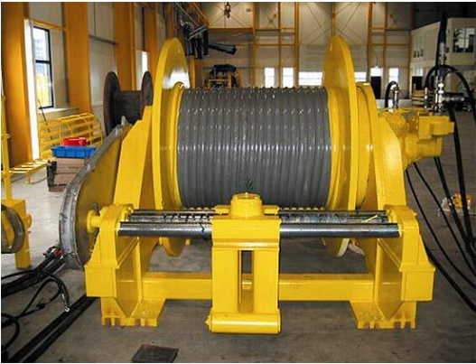
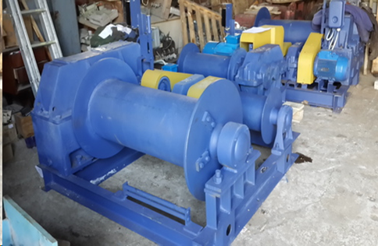
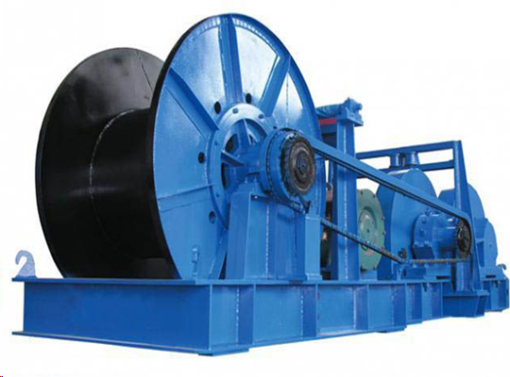
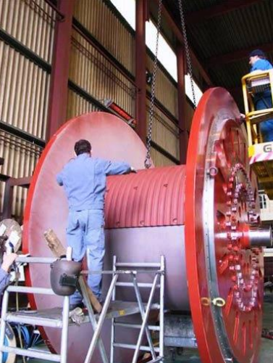
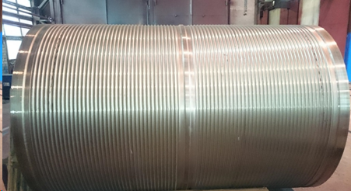
АНАЛІТИЧНИЙ ОГЛЯД ЛІТЕРАТУРНИХ ДЖЕРЕЛ
Типи конструкцій барабанів
Види намотки канату на барабан
Гладкий тип кранового барабана
Фрикційний тип кранового барабана
Загальний вигляд барабана зі способом намотування «Le-Bus»
Нарізний тип кранового барабану
Загальний вигляд футерованого барабана

Slide 4
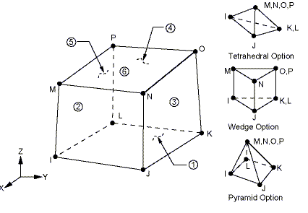
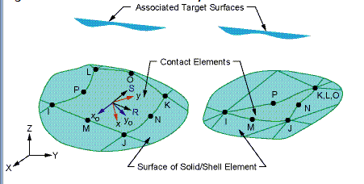
Методика чисельного аналізу
Скінченний елемент Solid 96
Скінченний елемент Conta 174
Метод скінченних елементів - це спосіб моделювання впливу навантажень певної природи
на конструкцію і визначення відгуку на дані впливу.
Суть методу полягає в апроксимації (заміні) реальної моделі, що має нескінченне число ступенів свободи і важко піддається математичному опису, дискретною (скінченноелементною) моделлю, що має кінцеве число невідомих (ступенів свободи). Скінченноелементна модель складається з окремих пов'язаних між собою за допомогою вузлів кінцевих елементів.

Slide 5
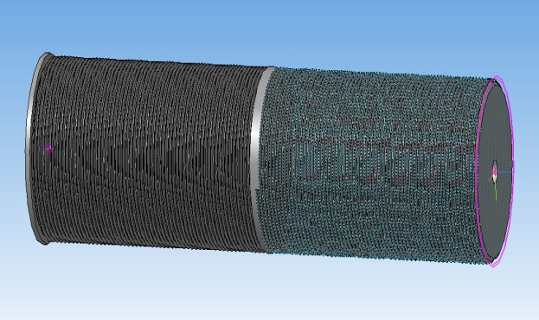
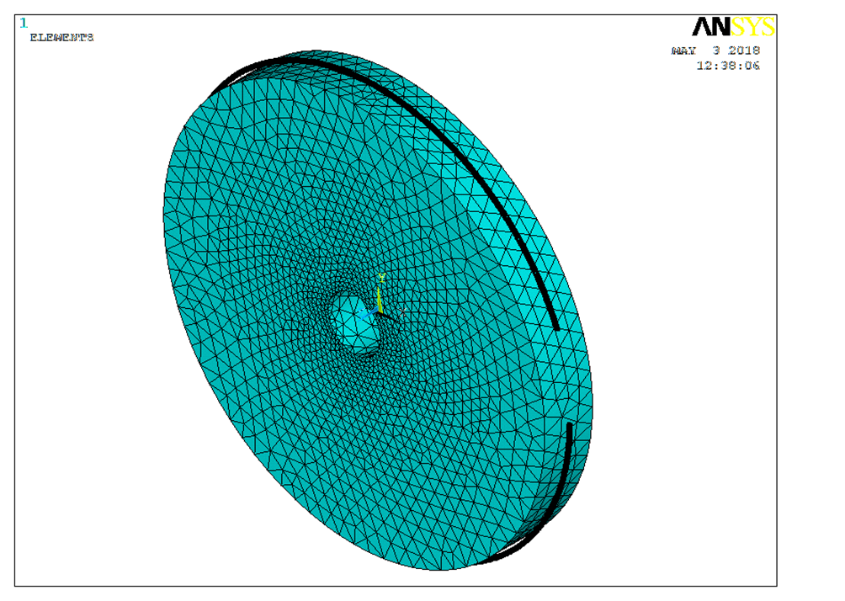
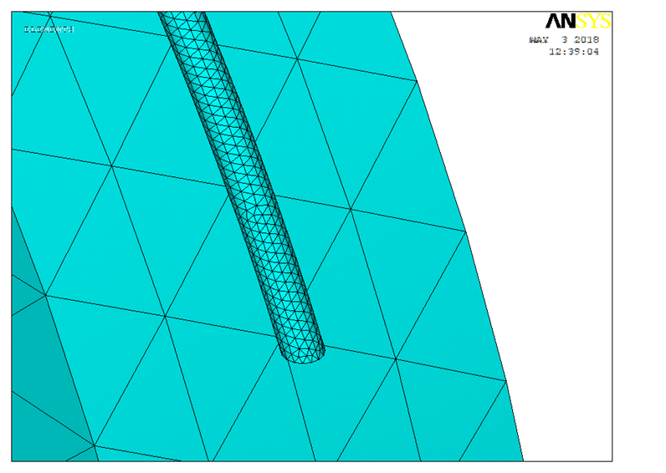
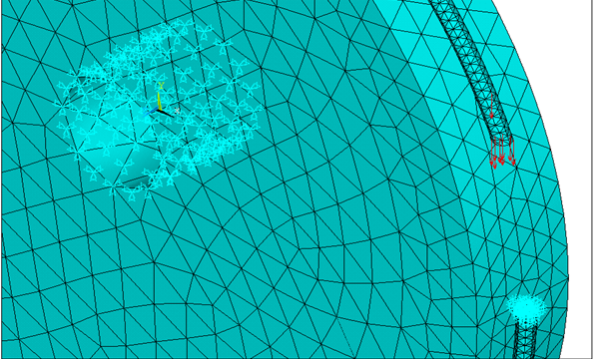
Чисельне моделювання для оцінки напружено-деформованого
стану барабану для оптимізації його конструкції
ANSYS 3D моделі
Геометрична модель барабану
Розбивка зовнішньої частини
елементу барабану
Розбивка внутрішньої частини
елементу барабану
Скінченно-елементна розрахункова
просторова контактна модель
елементу барабану
Кінцево-елементна розрахункова
просторова модель канату
Контактні елементи пари канату і барабану
Граничні умови – закріплення канату та
барабану і прикладання сили до вузлів канату

Slide 6
Чисельне моделювання для оцінки напружено-деформованого
стану барабану для оптимізації його конструкції
ANSYS 2D моделі
Розбивка барабана на скінченні елементи
Кінцево-елементна сітка барабана
Контактуючий статус елементів
Інтенсивність напружень в канаті
Розбивка каната на скінченні елементи
Закріплення канату на барабані
. Нормальні напруження по осі Y в канаті
Нормальні напруження по осі Z в канаті

Slide 7
Нормальні напруження по осі Х в елементі барабану
Нормальні напруження по осі Y в елементі барабану
Нормальні напруження по осі Z в елементі барабану
Дотичні напруження τ_{xy} в елементі барабану
Інтенсивність напружень по осі Z в канаті

Slide 8
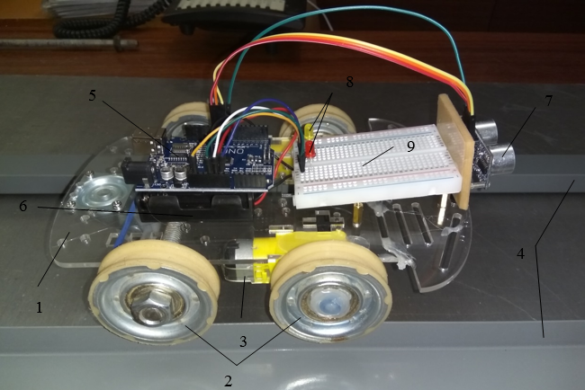
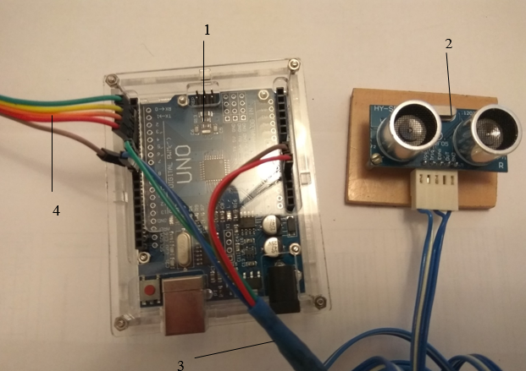
Побудова макету пересування візка крану для дослідження системи захисту від зіткнення
Мікропроцесорна система, яка встановлюється на візок:
1 – мікропроцесорний блок, 2 – ультразвуковий датчик, 3 – шлейф, який з’єднує датчик і мікропроцесорний блок, 4 – шлейф для підключення мікропроцесорного блока до джерела живлення.
Макет візка підйомного пристрою козлового крану:
1 – рухома платформа, 2 – ходові колеса, 3 – двигуни, 4 – направляючі,
5 – мікропроцесорна плата, 6 – джерело живлення, 7 – ультразвуковий датчик,
8 – світлодіоди, 9 – макетна плата.

Slide 9
ВИСНОВКИ
Проведено аналітичний огляд літературних джерел по сучасним тенденціям розвитку конструкцій відповідальних елементів механізму підйому кранів великої вантажопідйомності та методам їх проектування. Показано, що використання сучасних комп’ютерних систем значно розширює можливості проектування та дозволяє отримати більш точні результати, підвищити енергоефективність та надійність спроектованої конструкції.
Описана методика чисельного аналізу методом скінченних елементів при вирішенні складних контактних задач у системі CAD/CAE ANSYS.
Виконане чисельне моделювання тривимірної контактної задачі взаємодії елементу барабану та витком канату механізму підйому для аналізу напружено-деформованого стану.
Виконане чисельне моделювання плоскої контактної задачі взаємодії елементу барабану та витком канату механізму підйому, яка дозволяє вибирати оптимізовані параметри нарізки барабану для мінімізації контактних напружень.
Створена системи захисту від зіткнення на базі мікропроцесорної системи Arduino, яка дозволяє підвищити безпеку експлуатації підйомно-транспортних систем, уникнути аварійних ситуацій та може монтуватись на стандартне обладнання.

Slide 10
Дякую за увагу

